Slide 1
The Forest
ทรัพยากรป่าไม้ในประเทศไทย

Slide 2
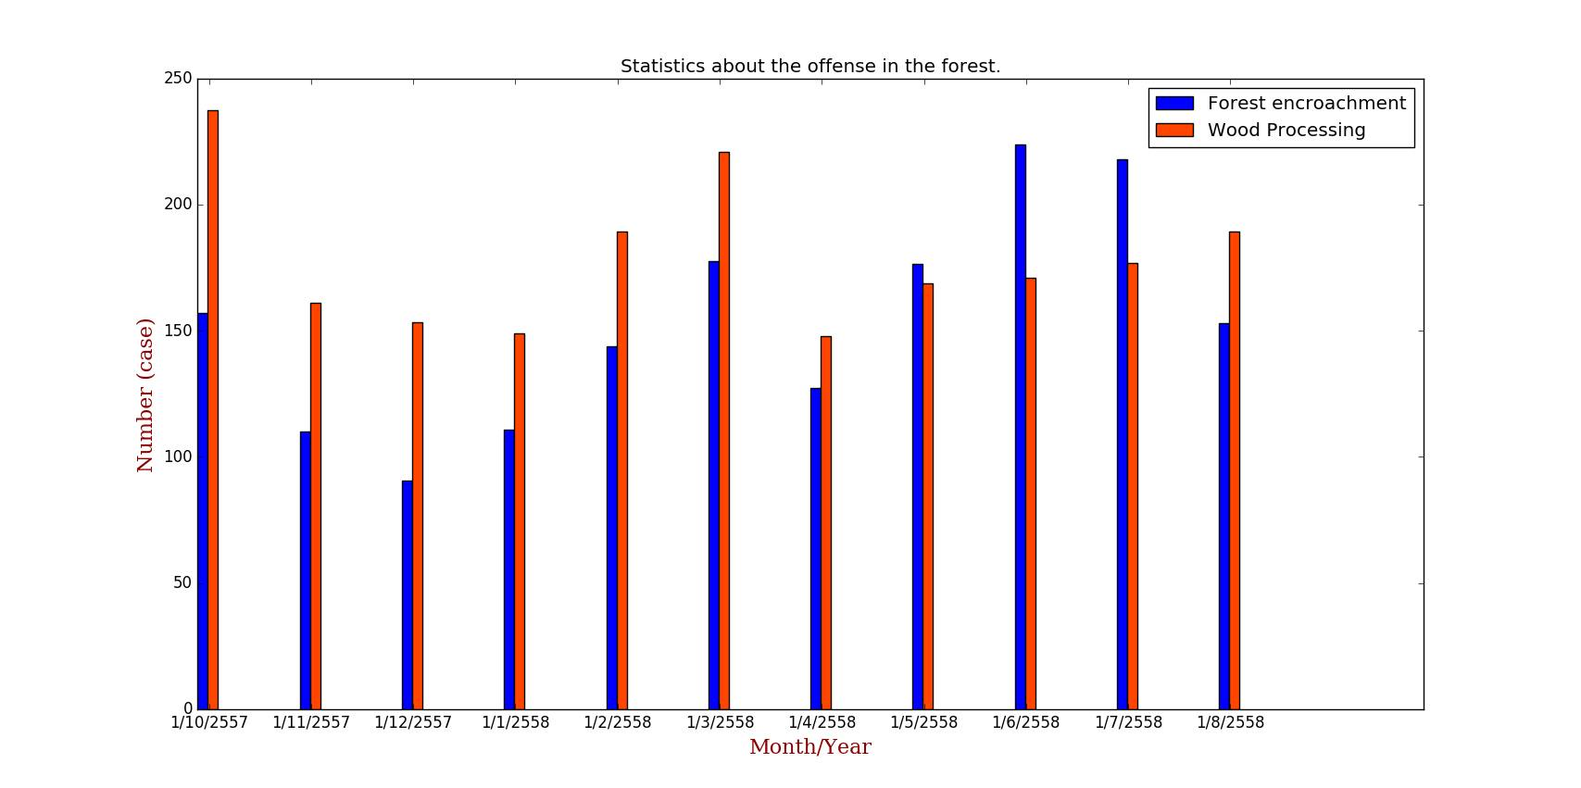
ในขณะที่ทุกอย่างกำลังพัฒนามากขึ้น แต่มีบางอย่างกำลังจะใกล้หมดไปนั่นคือทรัพยากรธรรมชาตินั่นเอง ป่าไม้อยู่คู่โลกมานานกว่ามนุษย์หลายล้านปีนัก แต่ก็อาจจะหมดไปเพราะมนุษย์ เราได้มีการรวบรวมสถิติการทำผิดกฏหมายเกี่ยวกับป่าไม้ในปี 2557-2558 ไว้ดังนี้

Slide 3
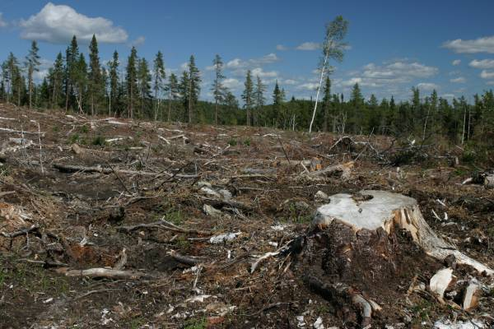
จะเห็นได้ว่า อัตราการกระทำผิดกฏหมายกับทรัพยากรป่าไม้สูงที่สุดคือช่วงเดือนตุลาคม 2557 และในช่วงเดือนเมษายนปี 2558 มีอัตราการกระทำการผิดกฏหมายกับทรัพยากรป่าไม้ต่ำที่สุด ในเดือนมิถุนายน 2558 มีการบุกรุกป่าไม้มากที่สุดและเดือนมกราคม 2558 มีการบุกรุกป่าไม้น้อยที่สุด โดยจะสังเกตได้ว่าอัตราการทำผิดกฏหมายเฉลี่ยมีผลต่อการบุกรุกป่าไม้ คือ สองอย่างนี้จะควบคู่กันไป ถ้าการทำผิดกฏหมายไม่เยอะ ก็จะบุรุกไม่เยอะ ยกเว้นแต่ในเดือนตุลาคม 2557 ที่มีอัตราการทำผิดกฎหมายสูงมาก

Slide 4
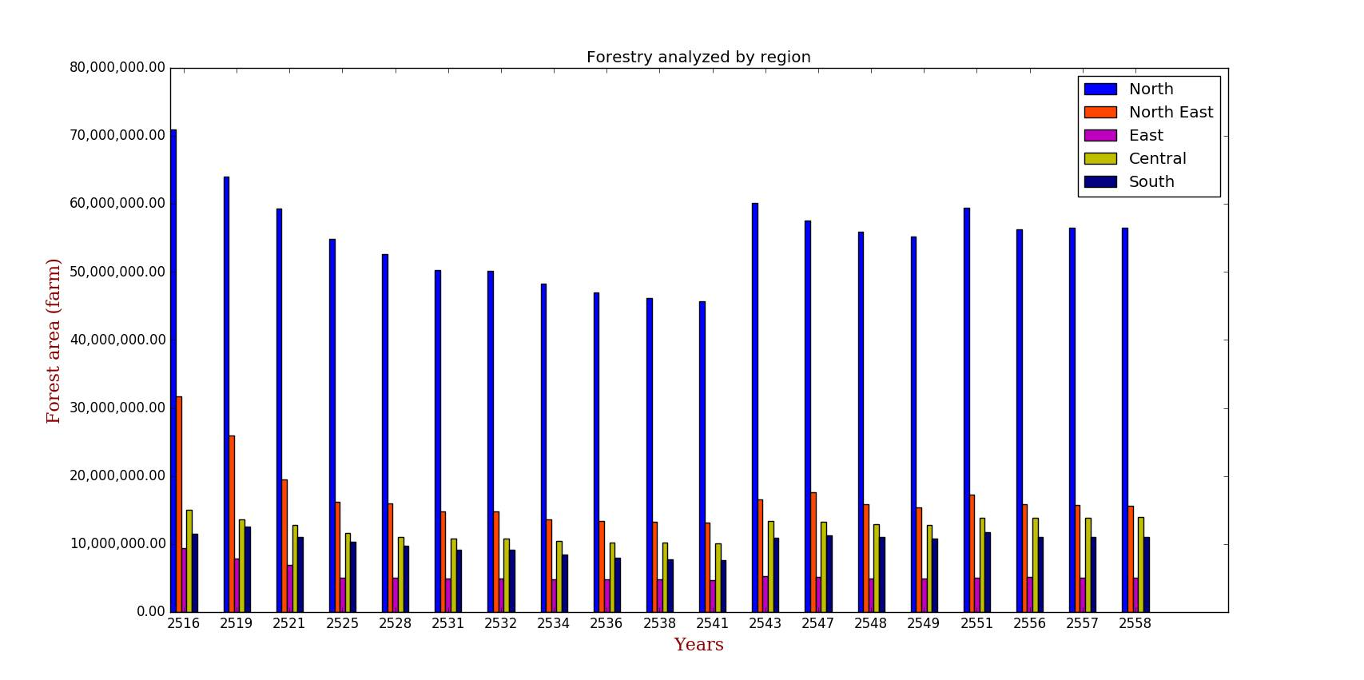
จากการกระทำผิดกฏหมายและการทำลายป่า นี่คือกราฟแสดงผลรวมของพื้นที่ทรัพยากรป่าไม้ในแต่ละภูมิภาค

Slide 5
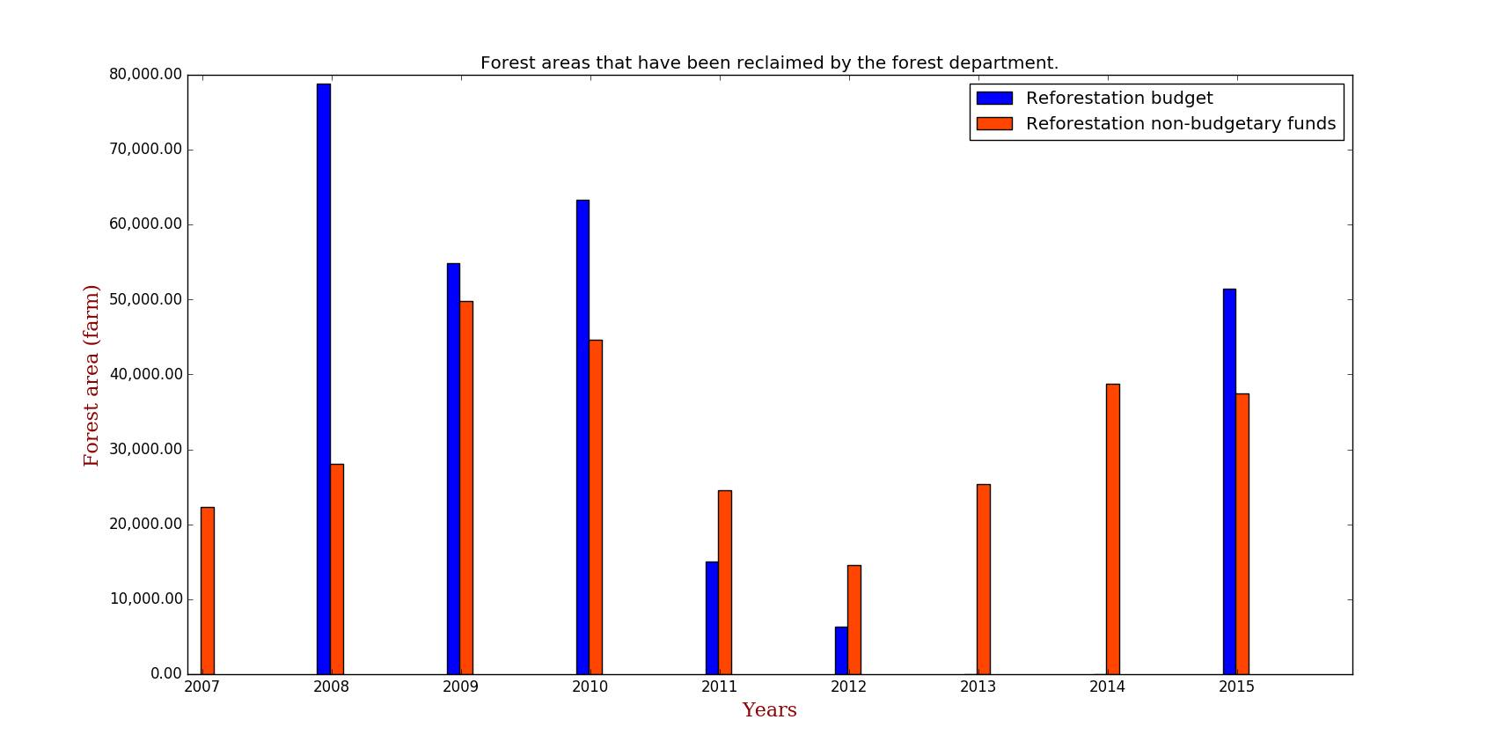
ซึ่งจากกราฟจะเห็นได้ว่าภาคเหนือมีพื้นที่ป่าไม้มากที่สุดอย่างโดดเด่น ในปีพ.ศ. 2516 กราฟแสดงพื้นที่ของทรัพยากรป่าไม้สูงมาก แสดงถึงความอุดมสมบูรณ์ และได้ค่อยๆลดลงจนน้อยที่สุดที่ปีพ.ศ. 2541 ซึ่งแสดงให้เห็นว่าเราได้ใช้ทรัพยากรป่าไม้อย่างสิ้นเปลืองและลดลงอย่างรวดเร็วและต่อเนื่อง แต่ในปีพ.ศ. 2543 ก็ได้เพิ่มขึ้นมา และค่อนข้างคงที่ ซึ่งแสดงให้เห็นว่าประเทศไทยได้มีการตื่นตัวเรื่องทรพัยากรป่าไม้ที่ลดลง และได้ช่วยกันฟื้นฟูสภาพป่าไม้ให้มากขึ้น
โดยมีกราฟแสดงอัตราการฟื้นฟูสภาพป่าไม้ในแต่ละปีดังนี้

Slide 6
จะสังเกตได้ว่าในปี ค.ศ.2008 ซึ่งตรงกับปีพ.ศ. 2551 มีอัตราการฟื้นฟูป่าไม้สูงที่สุด ซึ่งค่อนข้างสอดคล้องกับกราฟแสดงทรัพยากรป่าไม้ในปี พ.ศ.2551 ซึ่งในช่วงนั้นมีการตื่นตัวที่จะช่วยกันรักษาและฟื้นฟูทรัพยกรป่าไม้กันมากขึ้นจนทำให้กราฟกลับมาคงที่
ในการฟื้นฟูและรักษาทรัพยากรป่าไม้มีหลายวิธี และเป็นหน้าที่ของทุกๆคน โดยจะเสนอวิธีการช่วยฟื้นฟูและรักษาทรัพยากรป่าไม้ดังนี้
1. การกำหนดนโยบายป่าไม้แห่งชาติ
นโยบายป่าไม้แห่งชาติ มีอยู่ 20 ข้อที่สำคัญ คือ การกำหนดให้มีพื้นที่ป่าไม้ทั่วประเทศอย่างน้อยในอัตราร้อยละ 40 ของพื้นที่ประเทศ เป็นการกำหนดแนวทางการจัดการและ การพัฒนาป่าไม้ในระยะยาว
2. การปลูกป่า
เป็น การดำเนินงานด้านการอนุรักษ์ป่าไม้อย่างหนึ่ง เมื่อป่าไม้ในพื้นที่ถูกตัดฟันลงไม่ว่ากรณีใดก็ตามนโยบายการรักษาป่าไม้จะกำหนดให้มีการปลูกป่าขึ้นทดแทนและส่งเสริมให้มีการ ปลูกสร้างสวนป่าทุกรูปแบบ

Slide 7
3. การป้องกันไฟไหม้ป่า
ไฟไหม้ป่าถือว่าเป็นอันตรายร้ายแรงที่เกิดขึ้นกับป่าไม้การฟื้นฟูกระทำได้ ยากมาก ไฟไหม้ป่าเกิดจากการกระทำของมนุษย์ จากความประมาทเลินเล่อ ทำให้ต้นไม้บางส่วนอาจตาย บางส่วนอาจชะงัก การเจริญเติบโต และบางแห่งอาจตายหมด หากเกิดซ้ำแล้วซ้ำเล่าจนพืชหมดโอกาสแพร่พันธุ์ได้
4. การป้องกันการบุกรุกทำลายป่า
การบุกรุกการทำลายป่าไม้ในปัจจุบัน จะเพิ่มความรุนแรงมากขึ้น การป้องกันทำได้โดย การทำหลักเขตป้ายหรือเครื่องหมายให้ชัดเจนเพื่อบอกให้รู้ว่า เป็นเขตป่าประเภทใด การแก้ปัญหานี้สำคัญที่สุดอยู่ที่ การปฏิบัติของเจ้าหน้าที่ของรัฐที่เป็นไปด้วยความเที่ยงตรง เอาจริงเอาจัง และมีความซื่อสัตย์ต่ออาชีพและ หน้าที่ปฏิบัติตามตัวบทกฎหมายและพระราช บัญญัติป่าไม้อย่าง เคร่งครัดจะสามารถป้องกันการทำลายป่าในทุกรูปแบบได้

Slide 8
5. การใช้วัสดุทดแทนไม้
ในการก่อสร้างต่าง ๆ ไม่ว่าจะเป็นบ้านเรือน หรือสิ่งก่อสร้างอื่นที่เคยใช้ไม้ดั้งเดิม เช่น การสร้างสะพานเพื่อทดแทนสะพานเก่าที่ชำรุด ควรจะใช้เหล็กทำสะพานให้รถวิ่งชั่วคราว ก่อนจะมีสะพานใหม่ ที่ถาวรและสร้างได้ด้วยวัสดุอื่นแทนไม้
6. การใช้ไม้อย่างมีประสิทธิภาพ / ประหยัด
เป็น การนำเนื้อไม้มาใช้ให้เกิดประโยชน์มากที่สุด โดยใช้ทุกส่วนของต้น เช่น ไม้ที่เหลือจากการแปรรูป นำมาใช้เป็นวัสดุก่อสร้างแล้วสามารถนำ ไปเป็นวัตถุดิบทำไม้อัด ไม้ปาร์เก้ชิ้นไม้สับ (Chip board) ไม้ประสาน (Particle board) ทำเครื่องใช้ขนาดเล็ก เช่น แจกัน ที่เขี่ยบุหรี่ ของชำร่วย เป็นต้น ส่วนไม้ทีนำมาแปรรูปเพื่อใช้ในการก่อสร้างหรือเพื่อการอื่น ควรปรับปรุง คุณภาพไม้ ก่อนนำมาใช้ประโยชน์ เช่น การอาบน้ำยาไม้อบให้แห้งเพื่อยึดอายุการใช้งานให้ยาวนานออกไป

Slide 9

7. การพยายามนำไม้ที่ไม่เคยใช้ประโยชน์มาใช้
ไม้ที่ไม่เคยนำมาใช้ประโยชน์มาก่อน เช่น ไม้มะพร้าว ต้นตาล ไม้ยางพารา นำมาทำเครื่องใช้ในครัวเรือนได้หลายชนิด อาทิ ตู้ เตียง โต๊ะ ก่อนนำมาใช้ประโยชน์ ควรปรับปรุงคุณภาพไม้ก่อน
8. ส่งเสริม ประชาสัมพันธ์ ให้การศึกษา ให้เยาวชนและประชาชน
การได้ตระหนักถึงความสำคัญของป่าไม้ สร้างจิตสำนึกในการอนุรักษ์ และช่วยกันดูแลในการรักษาทรัพยากรป่าไม้ เหมือนกับที่เรารักษาและหวงแหนสิ่งของที่เป็นสมบัติของเราเอง

Slide 10
source
https://sites.google.com/site/pitchathak78/kar-xnuraks-sing-waedlxm/withi-xnuraks-thraphyakr-pa-mi
https://www.m-society.go.th/ewt_news.php?nid=12324

